Slide 1
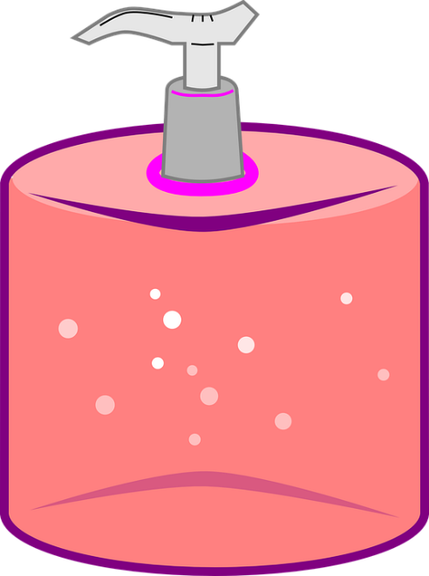
Vokabeln [1/7]
lesen
Welche Definition passt am besten?
a | Hausarbeit nicht machen
b | gesund essen
c | sehr genau putzen
d | Opa helfen
to sanitise
Notes:
Timing: 5 minutes (7 slides) Aim: to revisit 17 of this week’s vocabulary items.
Note: the English words chosen are not on the vocab list – students don’t know this anchor word but they do know all the words in the definitions! This task mirrors a task type we used in the Y8 summer term assessments. Procedure: 1. Students decide if the answer is a, b, c or d.
2. Click to reveal the answer.
Word frequency (1 is the most frequent word in German):
dürfen [142] helfen [406] [23] mögen [151] mag [151] man muss [45] putzen [2851] springen [1468] werfen [672] wollen [65] wichtig [177] Fleisch [1624] gesund [1525] normal [642] notwendig [742] schlecht [332] schwierig [471] toll [963] traurig [1871] sehr [70] ziemlich [443]
Source: Jones, R.L. & Tschirner, E. (2019). A frequency dictionary of German: core vocabulary for learners. Routledge

Slide 2
Vokabeln [2/7]
lesen
Welche Definition passt am besten?
a | man muss etwas machen
b | kein Fleisch essen
c | etwas gern machen
d | schlecht spielen
to be obliged to
Notes:
(Slide 2/7)

Slide 3
Vokabeln [3/7]
lesen
Welche Definition passt am besten?
a | notwendig sein
b | ruhig rufen
c | hoch springen
d | sehr laut sprechen
to shout
Notes:
(Slide 3/7)

Slide 4
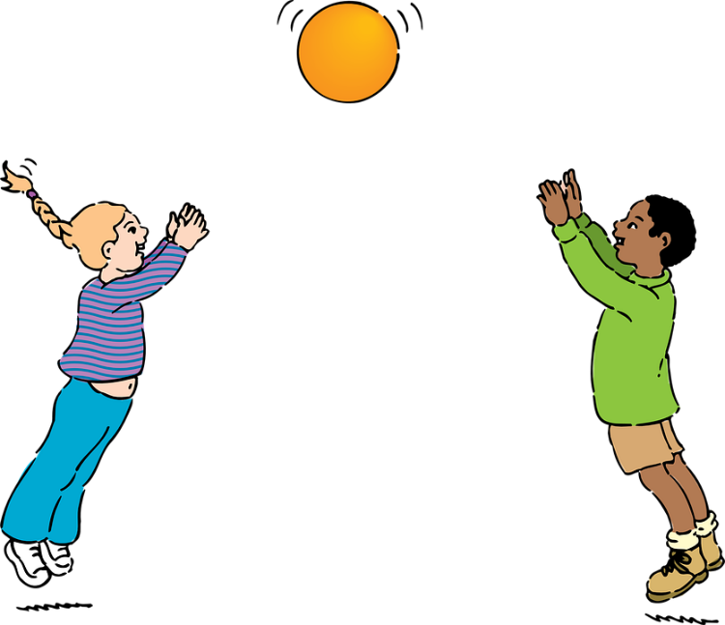
Vokabeln [4/7]
lesen
Welche Definition passt am besten?
a | einen Blick werfen
b | den Ball stark werfen
c | ziemlich stark sein
d | den Ball halten
to chuck
Notes:
(Slide 4/7)

Slide 5
Vokabeln [5/7]
lesen
Welche Definition passt am besten?
a | nie putzen
b | ziemlich wichtig sein
c | oft putzen
d | sehr wichtig sein
crucial
Notes:
(Slide 5/7)

Slide 6
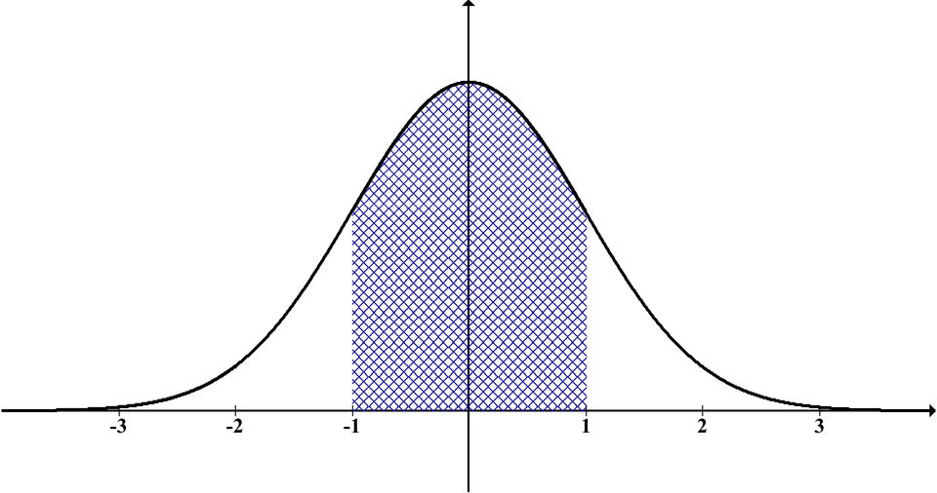
Vokabeln [6/7]
lesen
Welche Definition passt am besten?
a | normal sein
b | schwierig sein
c | toll sein
d | traurig sein
conventional
Notes:
(Slide 6/7)

Slide 7
Vokabeln [7/7]
lesen
Welche Definition passt am besten?
a | nicht mögen
b | sehr gern wollen
c | etwas dürfen
d | schön finden
to yearn
Notes:
(Slide 7/7)

